Slide 1
Тема 2 Быть достойным гражданином Республики Беларусь – значит чтить законы своего государства и брать на себя ответственность за будущую судьбу своей страны
Октябрь
2025

Slide 2

Блоки для обсуждения:
Блок 1. Какие изменения и дополнения, внесенные в Конституцию по результатам республиканского референдума 2022 года, закрепили ценностные ориентиры белорусского общества?
Блок 2. Каковы права и обязанности Президента Республики Беларусь?
Блок 3. Какими полномочиями обладает Всебелорусское народное собрание?
Блок 4. Как распределена государственная власть в Республике Беларусь?
Блок 5. За что награждают государственными наградами и государственными премиями Республики Беларусь?

Slide 3
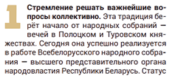
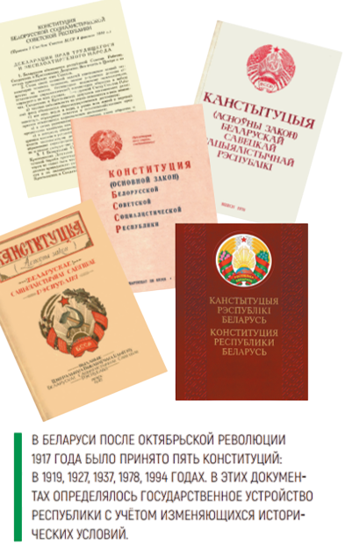
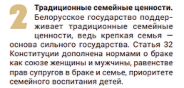
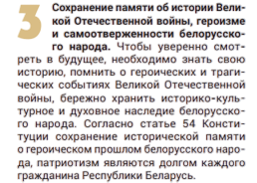
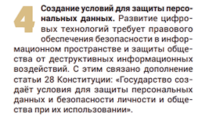
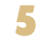
Блок 1. Какие изменения и дополнения, внесенные в Конституцию по результатам республиканского референдума 2022 года, закрепили ценностные ориентиры белорусского общества?
Стремление решать важнейшие вопросы коллективно.
Традиционные семейные ценности.
Сохранение памяти об истории Великой Отечественной войны, героизме и самоотверженности белорусского народа.
Создание условий для защиты персональных данных.
Взаимная ответственность гражданина и государства.

Slide 4
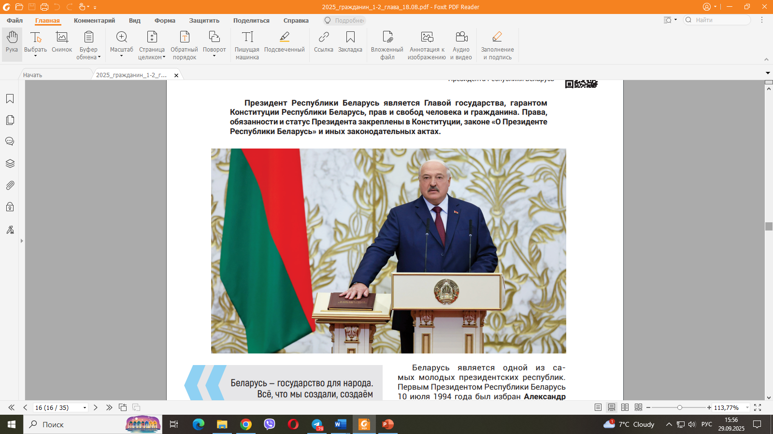
Каковы права и обязанности Президента Республики Беларусь?
Блок 2.
Президент Республики Беларусь:
назначает республиканские референдумы, очередные и внеочередные выборы в Палату представителей, Совет Республики Национального собрания Республики Беларусь и местные представительные органы;
осуществляет контроль за соблюдением законодательства местными органами управления и самоуправления;
формирует и возглавляет Совет Безопасности Республики Беларусь;
является Главнокомандующим Вооруженными Силами;
осуществляет иные установленные Конституцией и законами полномочия, необходимые для реализации возложенных на него конституционных функций.

Slide 5
Каковы права и обязанности Президента Республики Беларусь?
Блок 2.
Президент имеет право:
- участвовать в работе Парламента и его органов, выступать перед ними в любое время с речью или сообщением;
- председательствовать на заседаниях Правительства Республики Беларусь;
- возвратить закон или отдельные его положения со своими возражениями в Палату представителей;
- приостановить решения местных Советов депутатов и отменять решения местных исполнительных и распорядительных органов в случае несоответствия их законодательству.

Slide 6
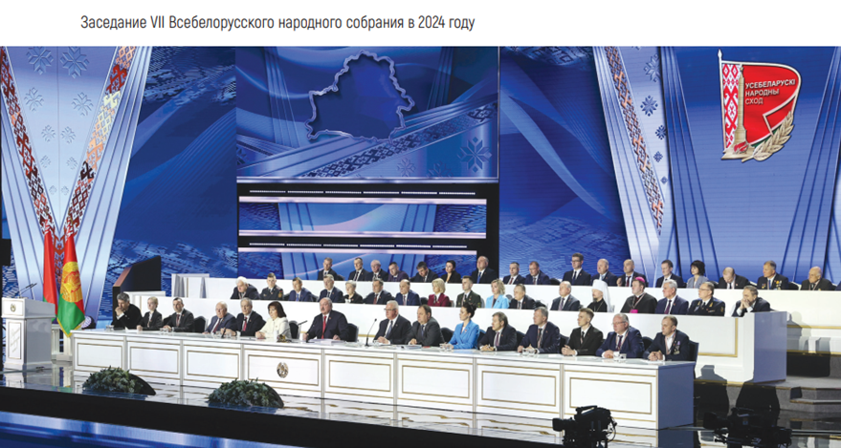
Блок 3. Какими полномочиями обладает Всебелорусское народное собрание?
- Утверждает основные направления внутренней и внешней политики, военную доктрину, концепцию национальной безопасности, программы социально-экономического развития Республики Беларусь;
- заслушивает Премьер-министра и выполнении программ социально-экономического развития Республики Беларусь;
- предлагает изменения и дополнения в Конституцию, проведение республиканских референдумов;
- вправе рассматривать вопрос о легитимности выборов;
- устанавливает государственные праздники и праздничные дни;
- осуществляет иные полномочия, установленные Конституцией и законом.

Slide 7
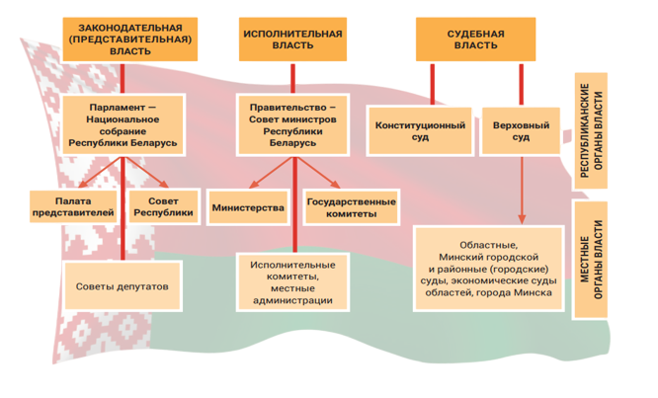
Как распределена государственная власть в Республике Беларусь?
Блок 4.

Slide 8
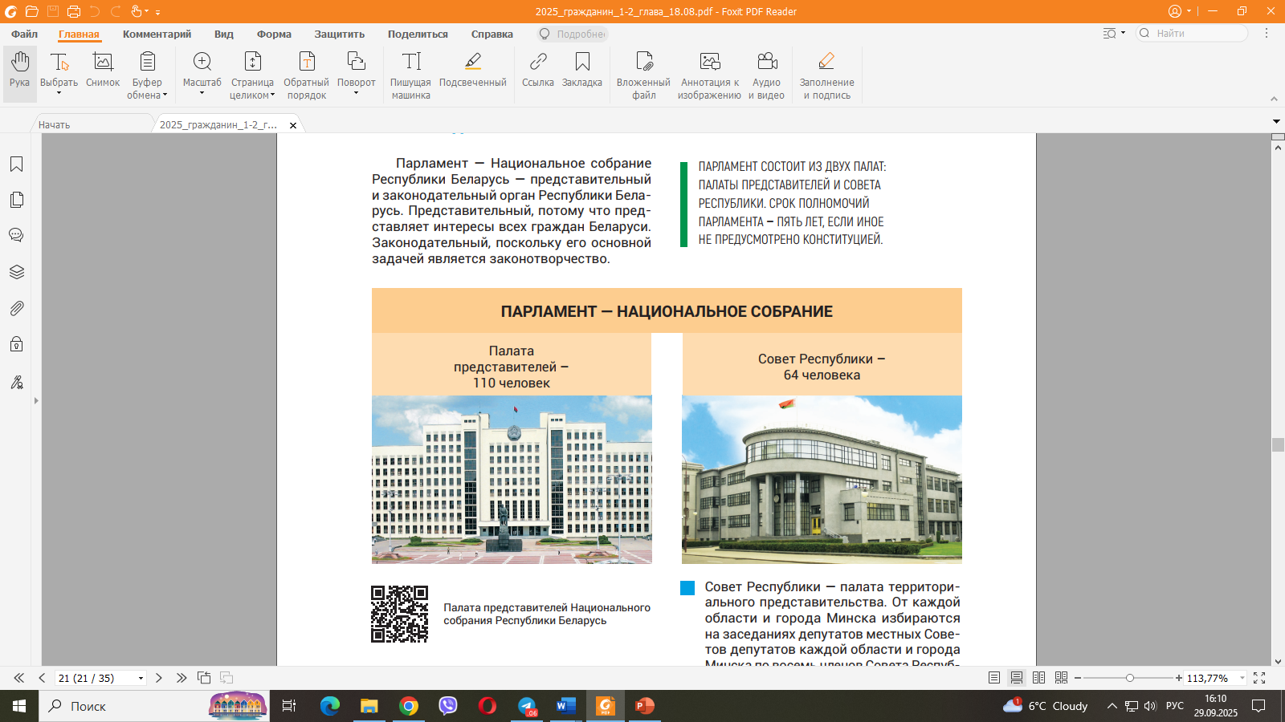
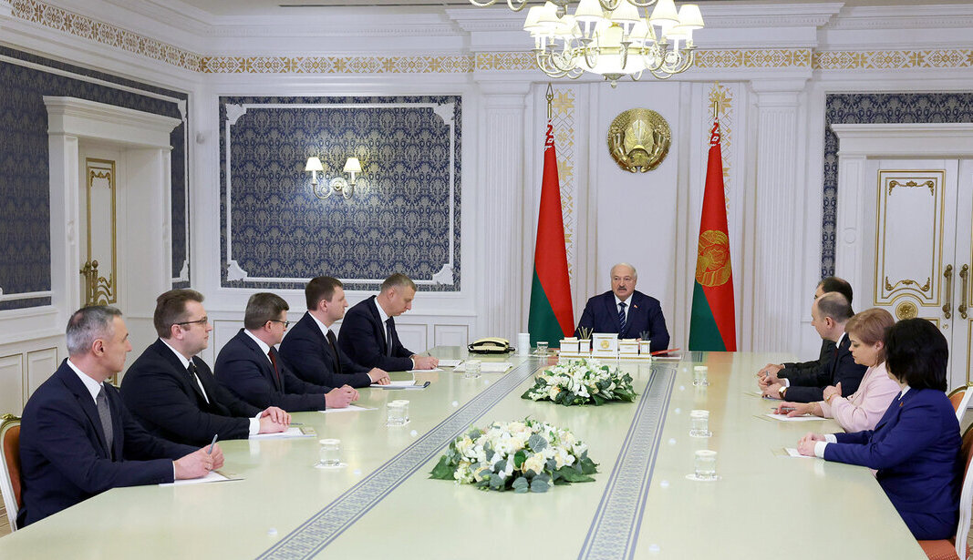
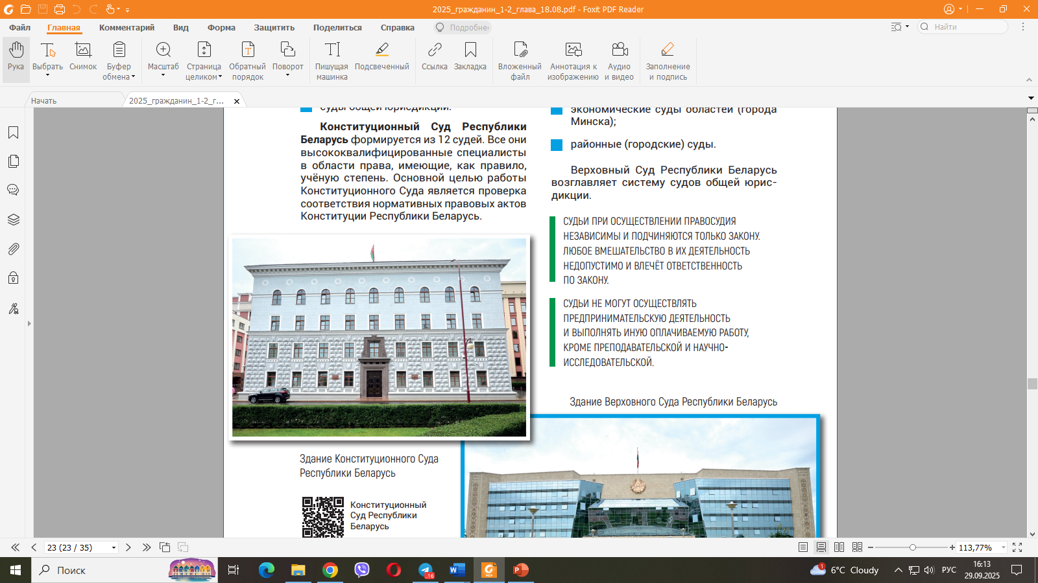
Как распределена государственная власть в Республике Беларусь?
Блок 4.
Законодательная власть
Исполнительная власть
Судебная власть
Парламент – Национальное собрание Республики Беларусь.
Правительство – Совет Министров Республики Беларусь – центральный орган государственного управления. Местные органы исполнительной власти.
Конституционный Суд;
суды общей юрисдикции.

Slide 9
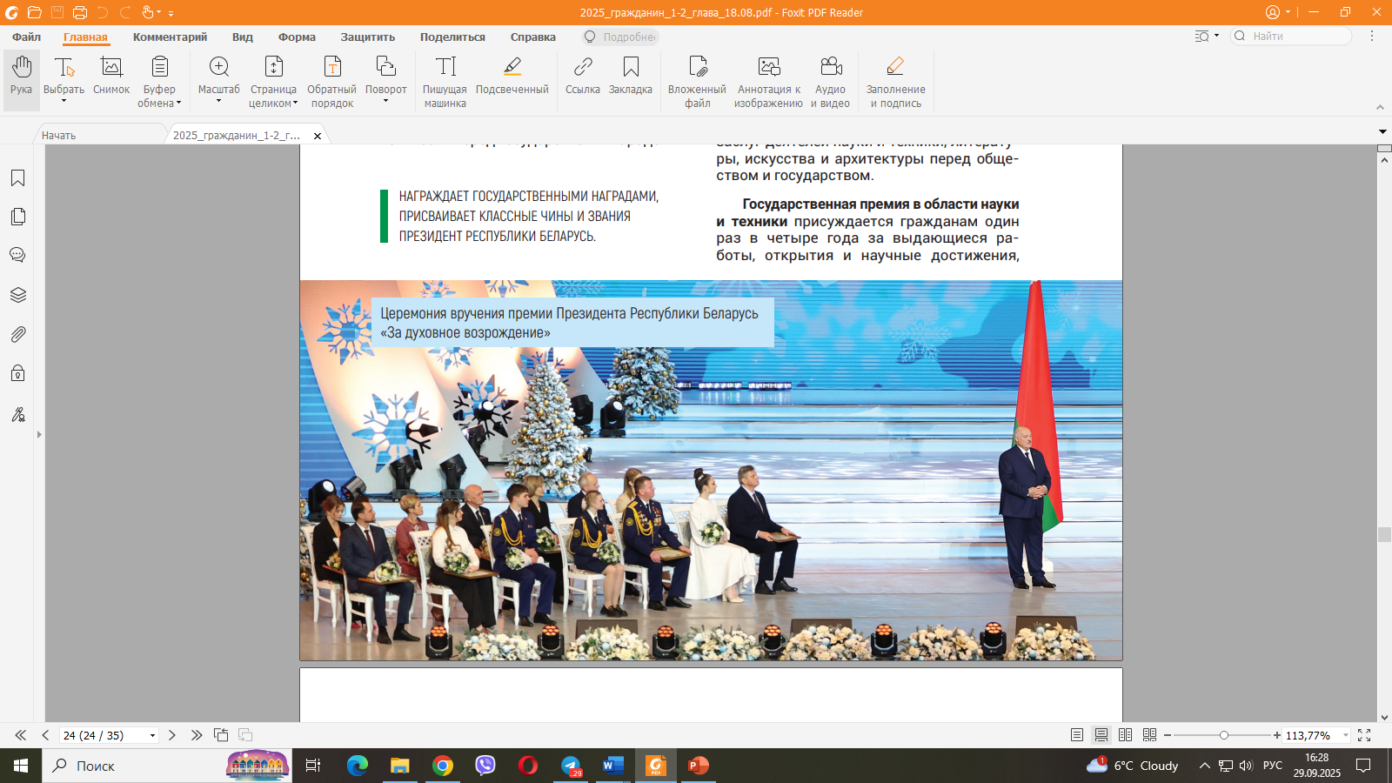
За что награждают государственными наградами и государственными премиями Республики Беларусь?
Блок 5.
Государственные награды Республики Беларусь представляют собой высшую форму поощрения, признания вклада в защиту и укрепление государства и демократического общества, приумножение экономического, интеллектуального и духовного потенциала страны, а также заслуг и достижений в общественной, гуманитарной, благотворительной и иных видах деятельности перед государством и народом.

Slide 10
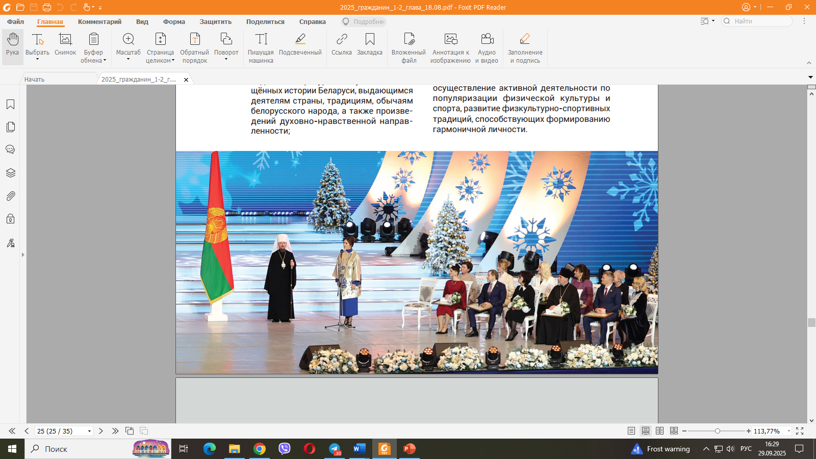
За что награждают государственными наградами и государственными премиями Республики Беларусь?
Блок 5.
Государственная премия Республики Беларусь является высшим признанием заслуг деятелей науки и техники, литературы, искусства и архитектуры перед обществом и государством.

Slide 11
За что награждают государственными наградами и государственными премиями Республики Беларусь?
Блок 5.
Премия Президента Республики Беларусь «За духовное возрождение».
Специальная премия Президента Республики Беларусь деятелям культуры и искусства.
Специальная премия Президента Республики Беларусь «Беларускі спартыўны алімп».

Slide 12
За что награждают государственными наградами и кому присуждаются государственные премии Республики Беларусь?
Блок 5.
Звания «Герой Беларуси» удостоены 14 граждан нашей страны. Среди них – защитники Отечества, руководители передовых промышленных и сельскохозяйственных предприятий, финансовых учреждений, деятели культуры и спорта, митрополит, космонавт.

Slide 13
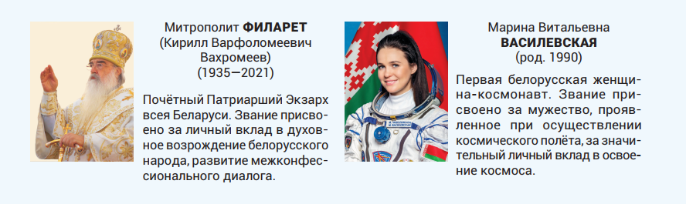
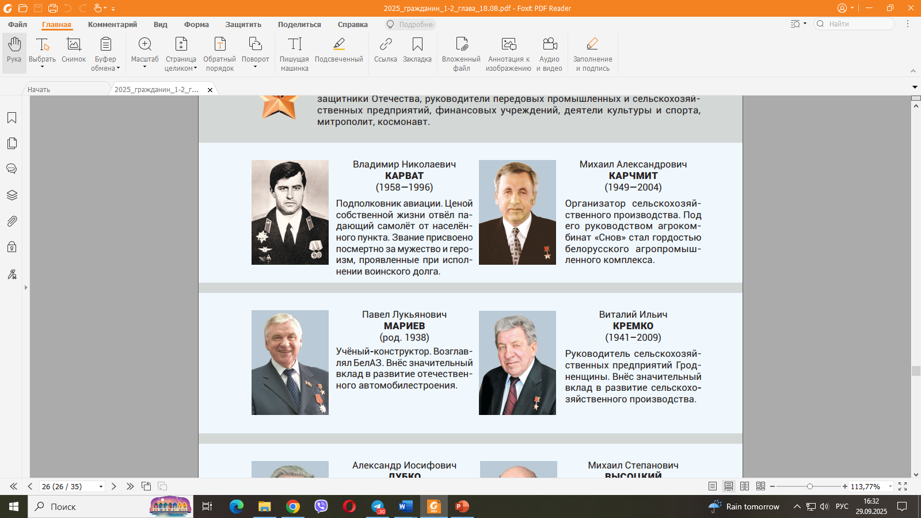
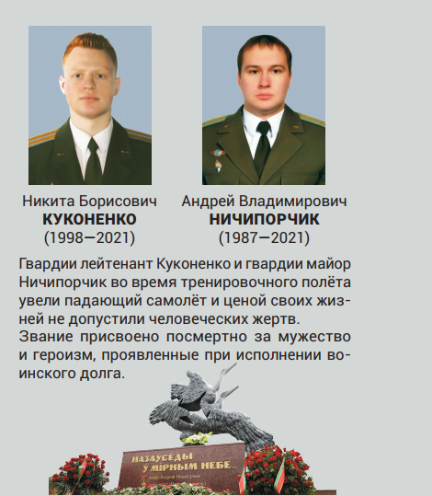
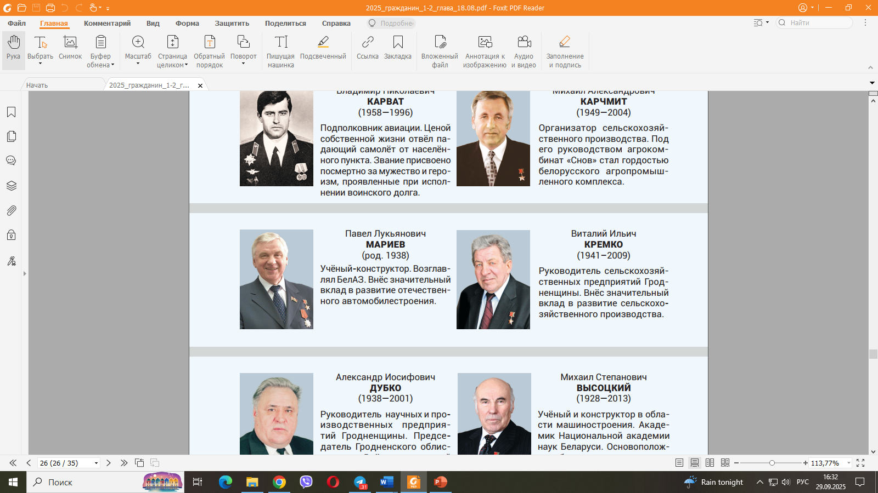
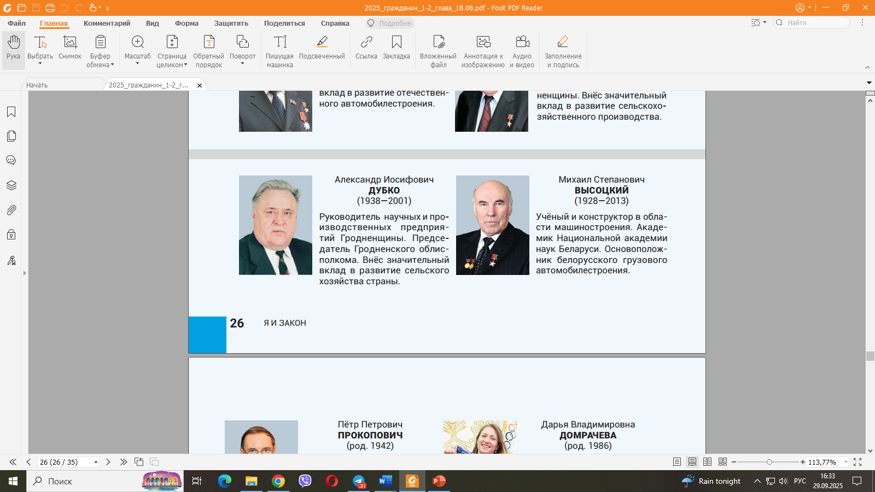
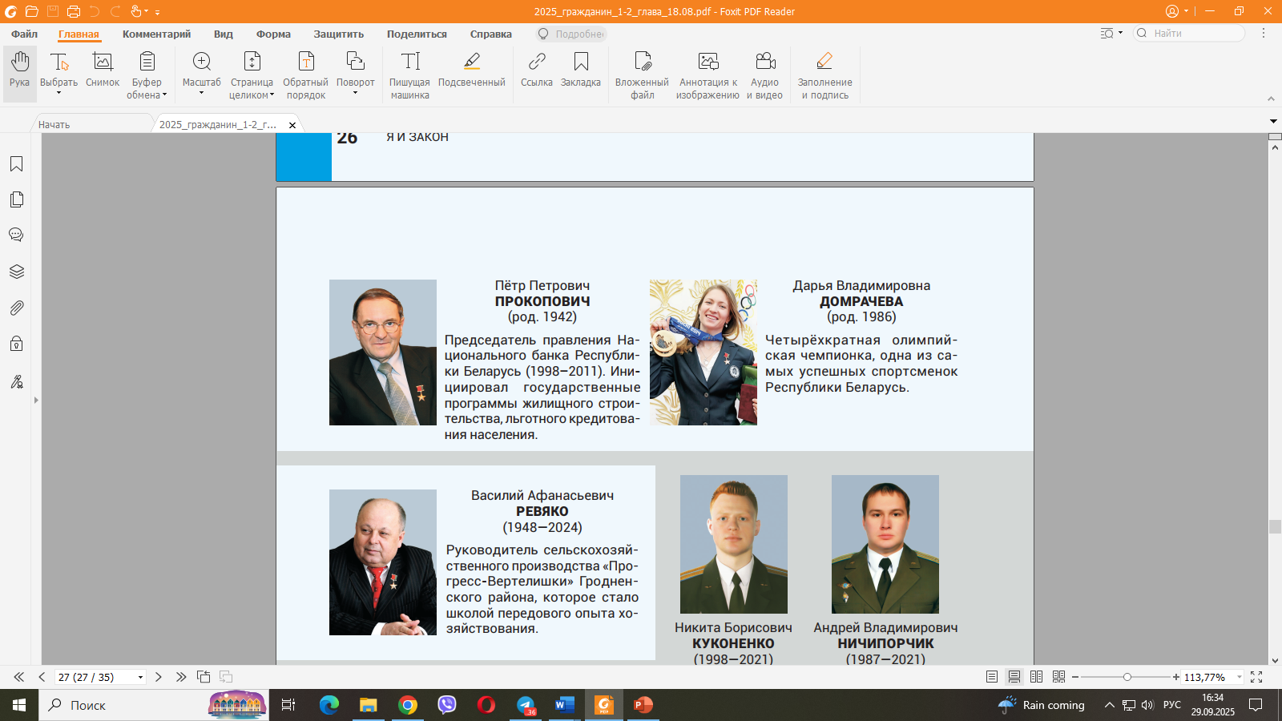


Герои Беларуси

Slide 14
Анонс:
Быть достойным гражданином Республики Беларусь – значит знать и уважать историю своей страны, белорусского народа.
Ноябрь
2025

